Slide 1
ГРАФИЧКО ПРИКАЗИВАЊЕ ПОДАТАКА

Slide 2
ДИЈАГРАМ
Дијаграм или графикон је графички приказ бројчаних података

Slide 3
1.дан | 2.дан | 3.дан | 4.дан | 5.дан
10 | 15 | 29 | 11 | 3

Slide 4
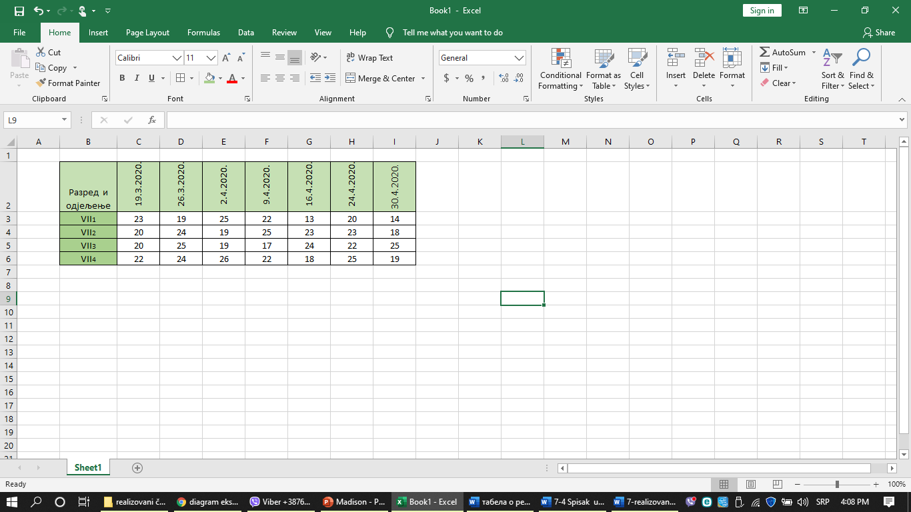
КРЕИРАЊЕ ДИЈАГРАМА
1
КРЕИРАТИ ТАБЕЛУ И У ЊУ УНИЈЕТИ ПОДАТКЕ

Slide 5
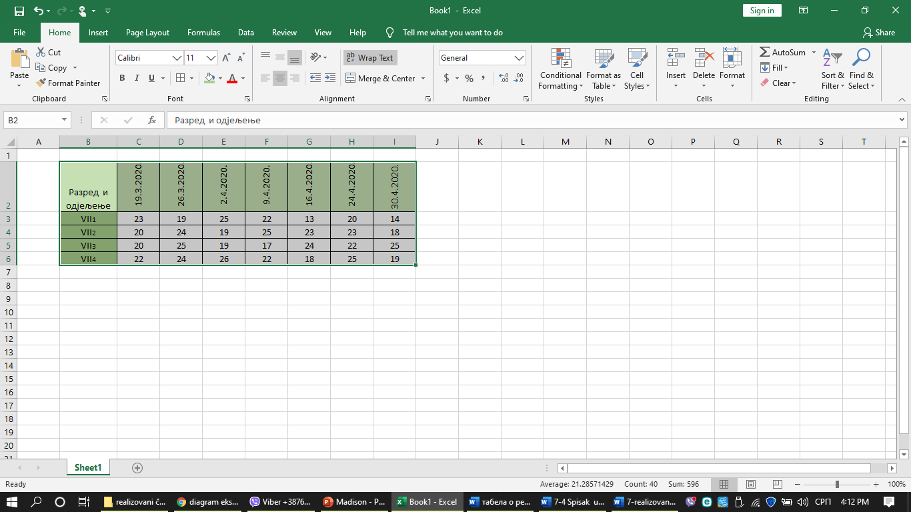
КРЕИРАЊЕ ДИЈАГРАМА
2
СЕЛЕКТОВАТИ ЦИЈЕЛУ ТАБЕЛУ ИЛИ ДИО ТАБЕЛЕ
СА ПОДАЦИМА КОЈЕ ЖЕЛИМО ГРАФИЧКИ ПРИКАЗАТИ

Slide 6
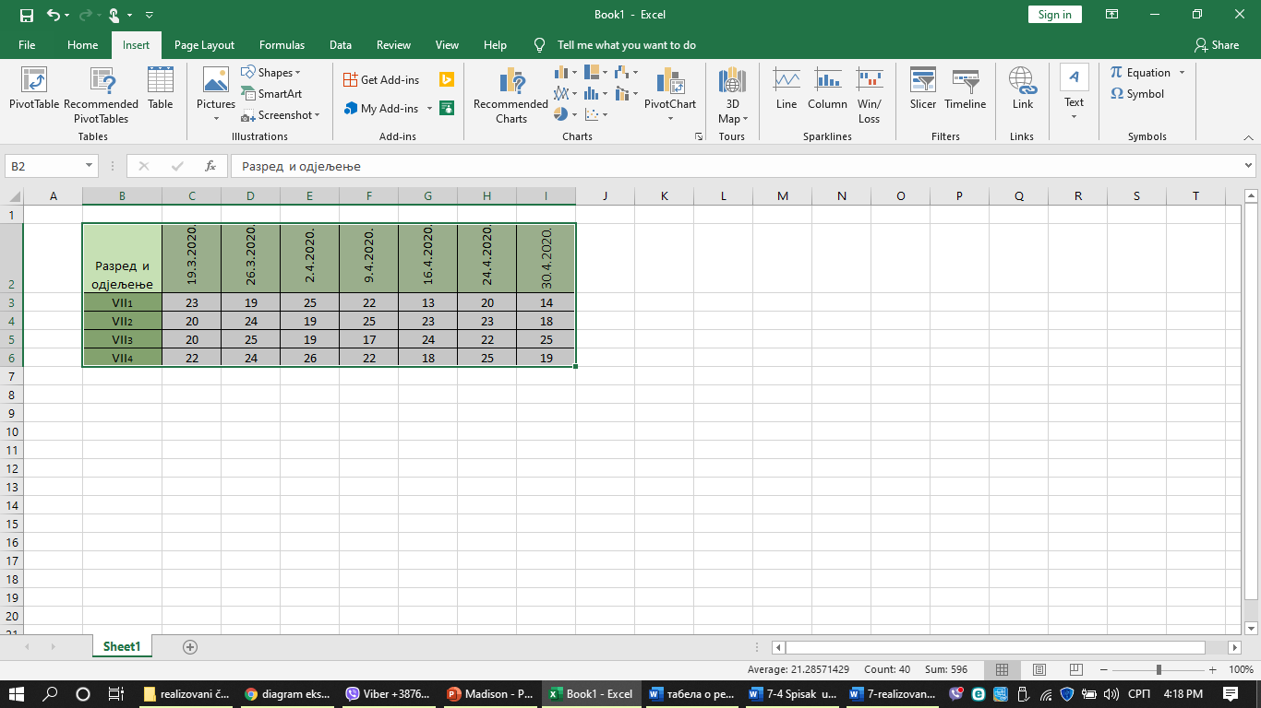
КРЕИРАЊЕ ДИЈАГРАМА
3
КАРТИЦА ДИЈАГРАМИ(CHARTS)
ИЗ ЛИНИЈЕ МЕНИЈА ИЗАБРАТИ УМЕТНИ (ИНСЕРТ)

Slide 7
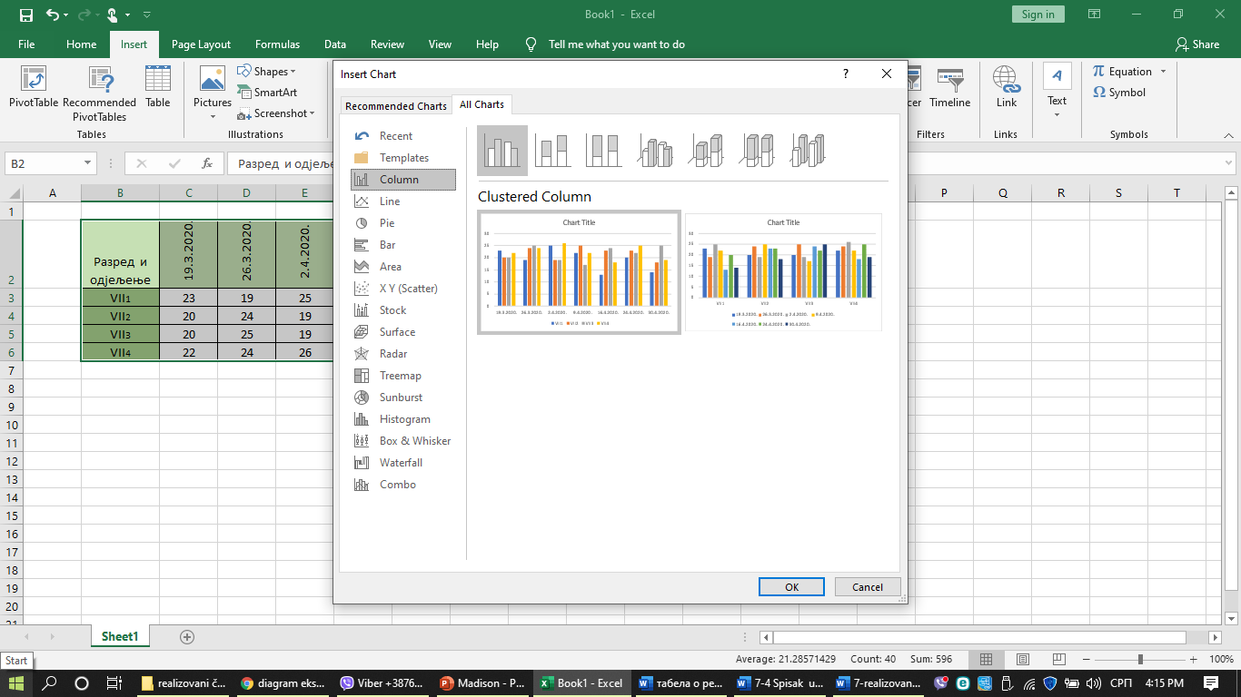
КРЕИРАЊЕ ДИЈАГРАМА
4
ОДАБРАТИ ТИП ГРАФИЧКОГ ПРИКАЗА ИЗ ПАЛЕТЕ РАЗЛИЧИТИХ ТИПОВА

Slide 8
КРЕИРАЊЕ ДИЈАГРАМА
Хистограм (стубичасти) дијаграм
4
Линијски дводимензионални дијаграми
Кружни дијаграми
Тракасти дијаграми
XY (Scatter) дијаграм

Slide 9
Хистограм (стубичасти) дијаграм
Хистограм (стубичасти) графикон се користи да прикаже различитевеличине унутар неког бројчаног распона.

Slide 10
Линијски дводимензионални дијаграми
Линијски су дводимензионални дијаграми за приказивање неке појаве у односу на планиране величине

Slide 11
Кружни
Кружни су дводимензионални и тродимензионални дијаграми који служе за приказивање структуре у процентима

Slide 12
Тракасти дијаграми
Тракасти дијаграми се користе за приказ промјене вриједности за различите категорије

Slide 13
XY (Scatter) дијаграм
XY (Scatter)је тип графикона који се користи када имамо две серије података, које осликавамо на X и Y оси графикона. Подврсте овог типа графикона разликују се по томе да ли су маркери повезани равним или кривим линијама. Такође, једна од подврста овог графикона је и мехурић (Bubble)који нуди приказ и треће серије у виду димензија мехурића.

Slide 14
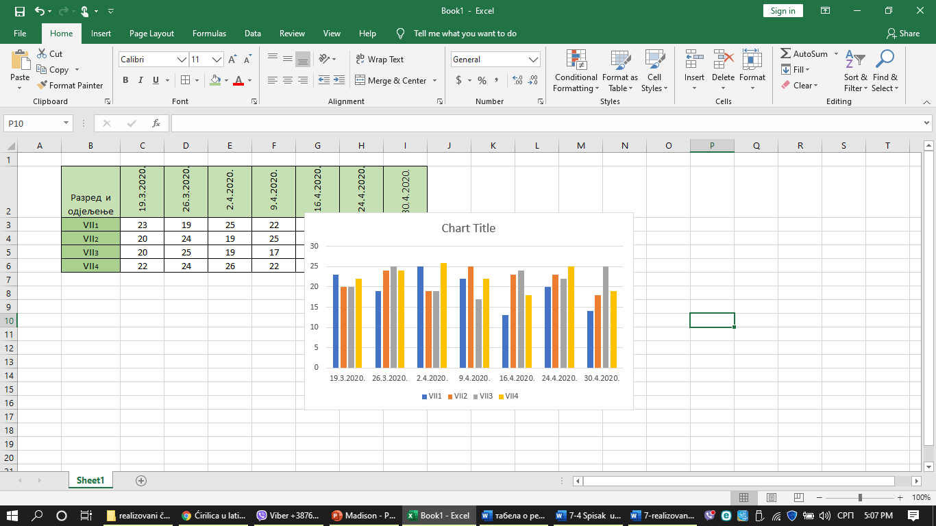
КРЕИРАЊЕ ДИЈАГРАМА
5

Slide 15
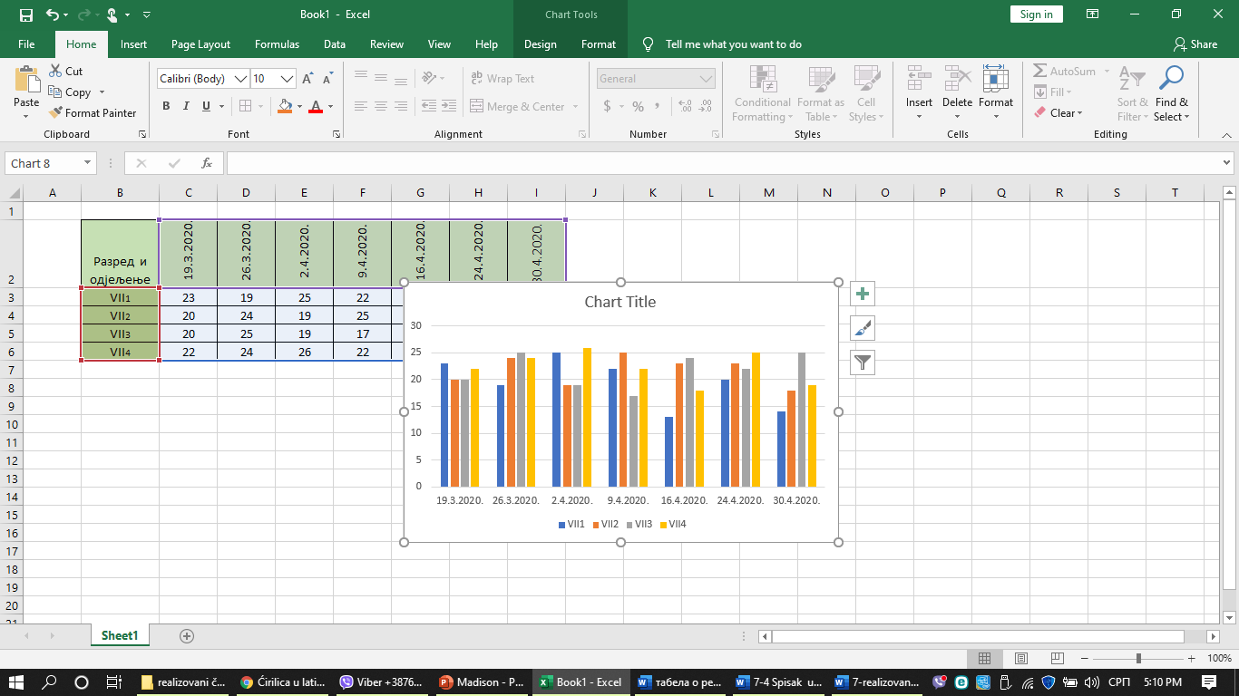
КРЕИРАЊЕ ДИЈАГРАМА
6
Чим уметнемо дијаграм добијемо два нова менија Дизајн(Dizajn) и Формат(Format) који нам служе за детаљно обликовањ дијаграма

Slide 16
Move Chart
Уклањање дијаграма
Swich
Row /Column
Замјена колоне и реда
Add Chart Element
Додавање елемената дијаграма
Quick Layout
Брзи распоред
Change
Colors
Промјена боје
Chart Styles
Стилови дијаграма
Change Chart Type
Промјена типа дијаграма

Slide 17
ДОДАВАЊЕ ЕЛЕМЕНАТА ДИЈАГРАМА
Елемент Data Tables омогућава да се подацима из дијаграма придруже и табеле на основу којих су настале.
Први елемент који можемо да додамо су осе (наравно, ово важи само за оне типове графикона који их подржавају). Осе (Axis) могу да буду хоризонтална и вертикална. Хоризонтална садржи описе података унутар једне серије, док вертикална садржи вредности.

Slide 18
БРЗИ РАСПОРЕД
-Име дијаграма
-Легенду-у врху
-Вриједности
-Хоризонталну осу
-Име дијаграма
-Легенду- десно
--Хоризонталну осу
-Вертикалну осу

Slide 19
ПРОМЈЕНА БОЈЕ

Slide 20
СТИЛОВИ

Slide 21
ЗАМЈЕНА КОЛОНЕ И РЕДА

Slide 22
ПРОМЈЕНА ТИПА ДИЈАГРАМА

Slide 23
Стил графичких облика
Shape Styles
Стил умјетничког текста
WordArt Styles
Величина (Size)

Slide 24
ЗАДАТАК ЗА САМОСТАЛАН РАД
На основу дате табеле направити:
1. 2Д дијаграма по жељи за читаву табелу
2. 3Д дијаграма по жељи за VII1
Разреди одјељење | 19.3.2020. | 26.3.2020. | 2.4.2020. | 9.4.2020. | 16.4.2020. | 24.4.2020. | 30.4.2020.
VII1 | 23 | 19 | 25 | 22 | 13 | 20 | 14
VII2 | 20 | 24 | 19 | 25 | 23 | 23 | 18
VII3 | 20 | 25 | 19 | 17 | 24 | 22 | 25
VII4 | 22 | 24 | 26 | 22 | 18 | 25 | 19

